Slide 1


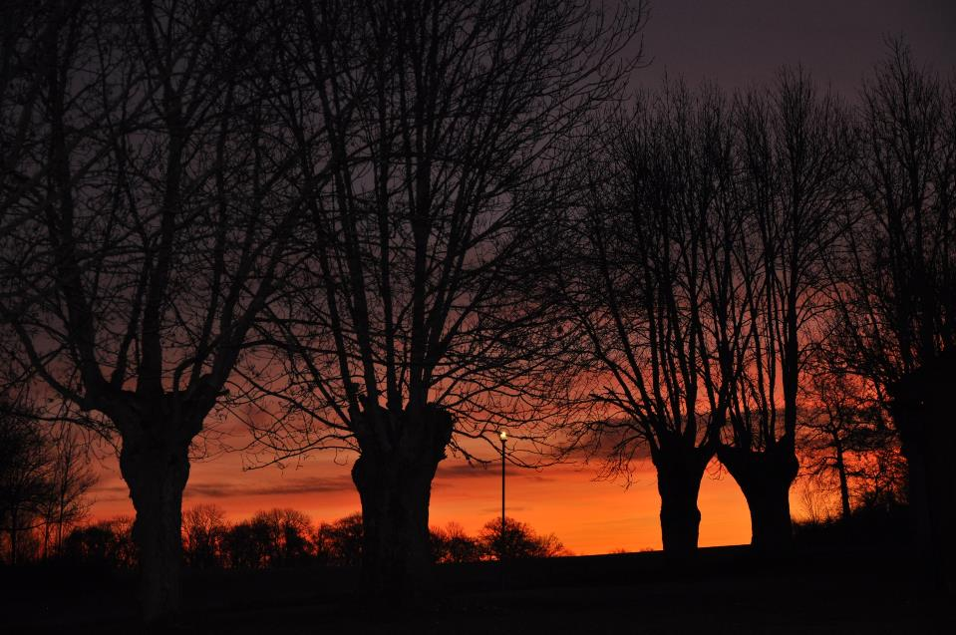
Zuhaitz beteranoen balioestea eta kudeaketa
VETree Proiektuak emaniko Formakuntza Jardunaldia
Argazkia: Vikki Bengtsson
Biskops Arnö, Suedia

Slide 2
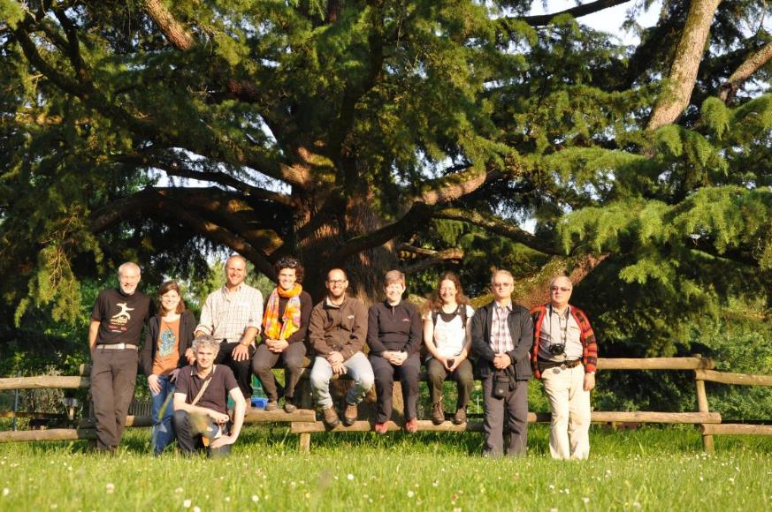
VETree Proiektua
Bertiz, Nafarroa
Argazkia: Ola Bengtsson
Notes:
VETree proiektua EBko Leonardo da Vinci funtsekin finantzatua izan da %75ean. Ikastaro hau proiektu honetan prestatu da eta 6 hizkuntzatan eskuratu daiteke. Proiektuaren helburua da prestakuntzarako material egokia eta kalitaztekoa sortzea proiektuan sarturik dauden herrialdeetarako.

Slide 3
Sarrera
Zuhaitz beteranoa: sarrera eta definizioa
Atsedenaldia-kafea
Oihanera txangoa
Bazkaria
Zuhaitz beteranoen kudeaketa
Gaurko plana
Informazio orokorra
Segurtasuna eta osasuna
Galderarik?

Slide 4
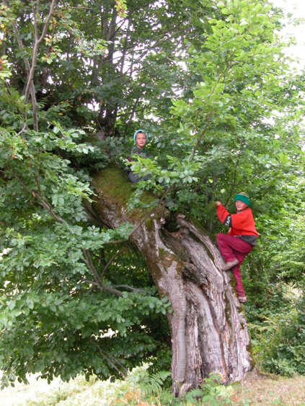
Sarrera
Nor naiz ni?
Nor zarete zuek?
Zer espero duzue?
Argazkia: Helen Read, Errumania
Notes:
Nor gara gu + nor zarete zuek + zer espero duzu

Slide 5
Helburuak
Zuhaitz nabarmen bat deskribatzea eta ezagutzea bere balio biologiko eta ondarezkoagatik
Zuhaitzak zergatik bizi diren horrenbeste azaltzea
Sustraiak nola eta non hazten dire eta zergatik diren hain garrantzitsuak deskribatzea
Zuhaitz beterano bati buruzko fitxa sinple bat oihanean betetzea
Zuhaitz beteranoak eta haien ingurunea kudeatzea egokia noiz den ebaluatzea
Notes:
Hauek dira egunaren helburuak
Egunaren bukaera hau guztiau egiteko gauza izango zarete.....

Slide 6
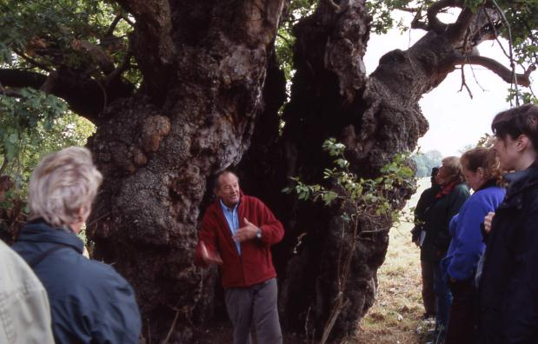
Zuhaitz zaharrek gure iraganarekin lotzen gaituzte
Windsor Great Park, Ingalaterra
Argazkia: Vikki Bengtsson
Notes:
Esan zuhaitz zaharrak eta beteranoak garrantzitsuak direla ikuspuntu historiko eta kultural batetik. Historia asko ikusi dute!

Slide 7
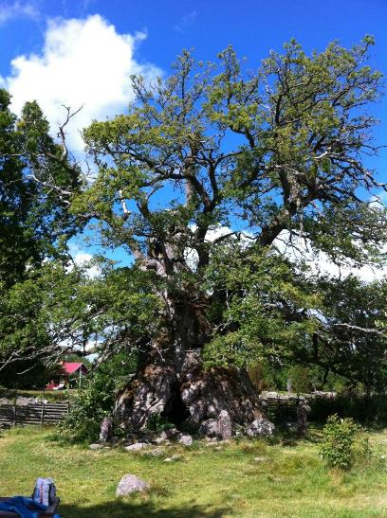
Zuhaitz beteranoa: definizioa
Kvilleken, Suedia
Zer da zuhaitz beteranoa?
Nola ezagutu?
Adina, tamaina, espezieak eta egoera
Argazkia: Vikki Bengtsson

Slide 8
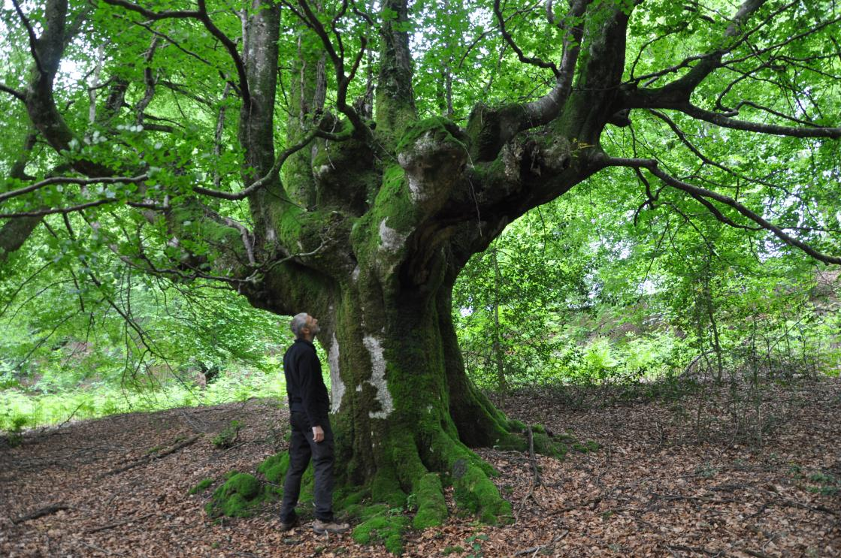
1.ariketa: Egizu zerrenda bat zuhaitz beteranoen ezaugarriekin
Argazkia: Helen Read, Urkiola, Bizkaia
Notes:
Ikastaroaren arduradunak lagunduko die parte hartzaileek arbelan zerrenda bat egiten.
Erabili diapositiba hau eta hurrengoa ideiak pizteko.

Slide 9
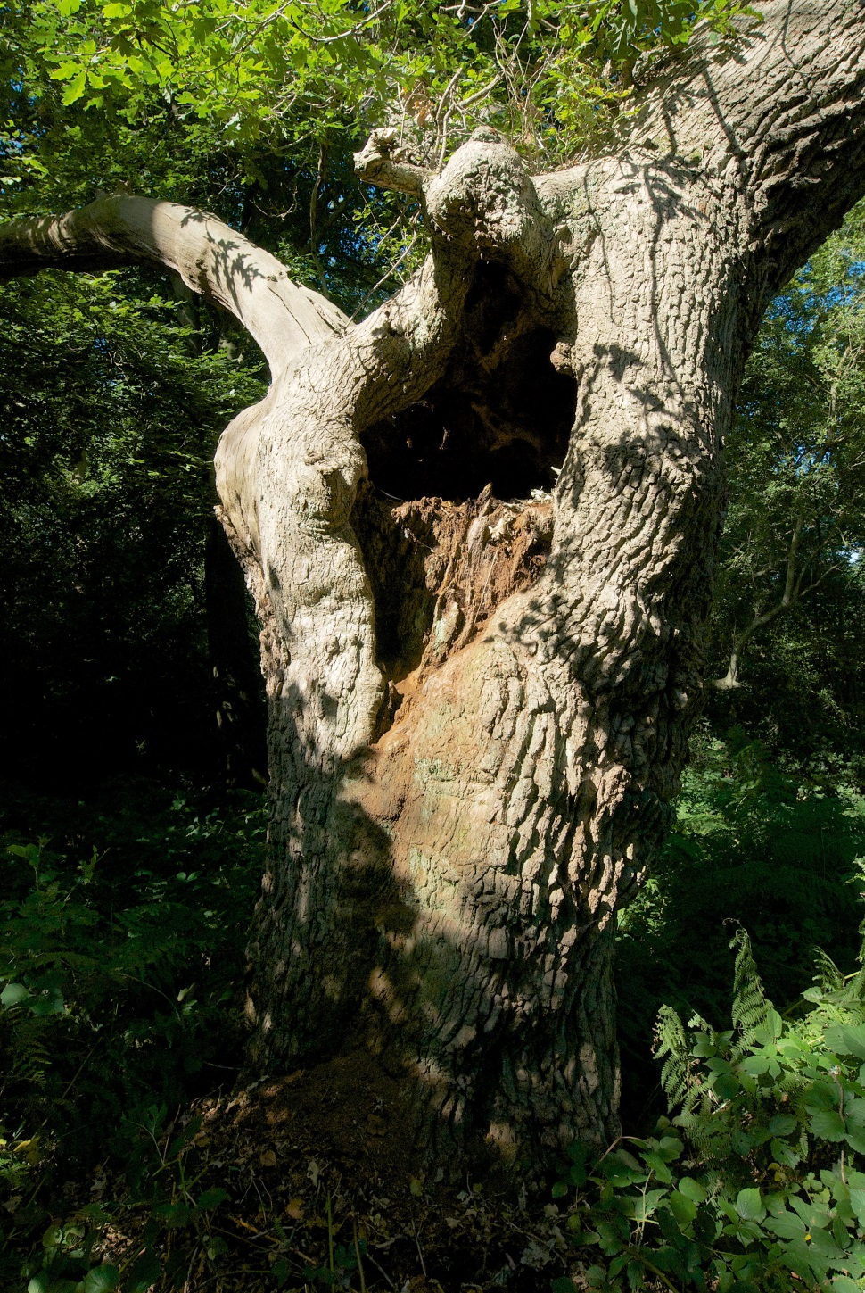
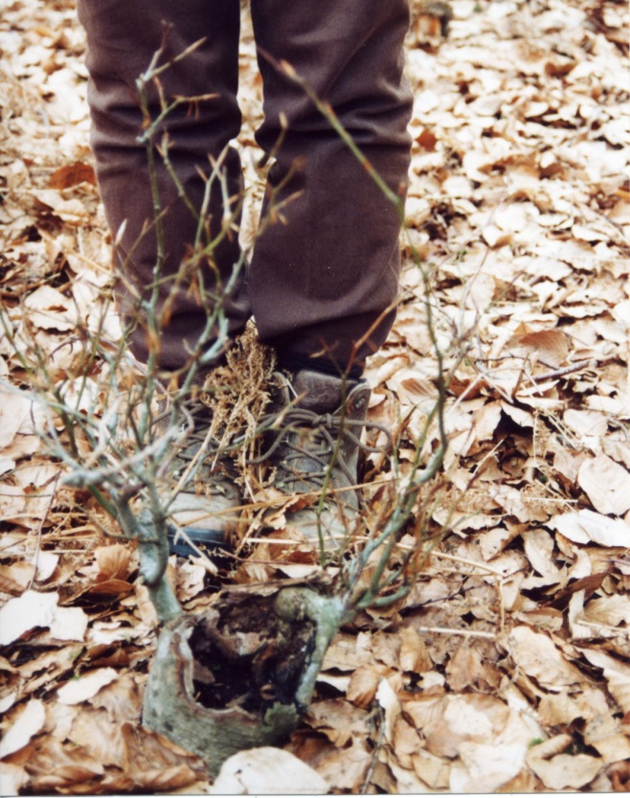
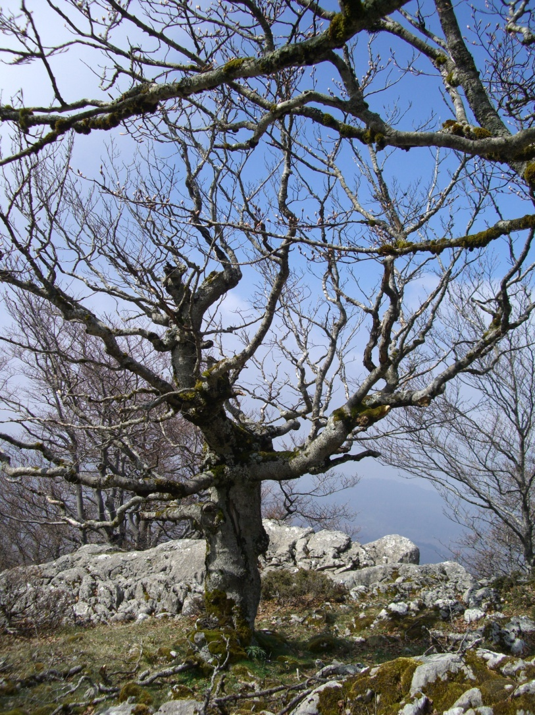
Laguntzeko argazkiak
Argazkia: Vikki Bengtsson, Fontainebleau, Frantzia
Argazkia: Brian Cleckner, Ashtead Common, Erresuma Batua
Argazkia: Helen Read, España
Notes:
Erabili argazki hau zuhaitz beteranoen ezaugarriak hobeki irudikatzeko.
Parte hartzaileei argazki gehiago eman lekieke, eta horrela gaia sakonago aztertzeko.

Slide 10
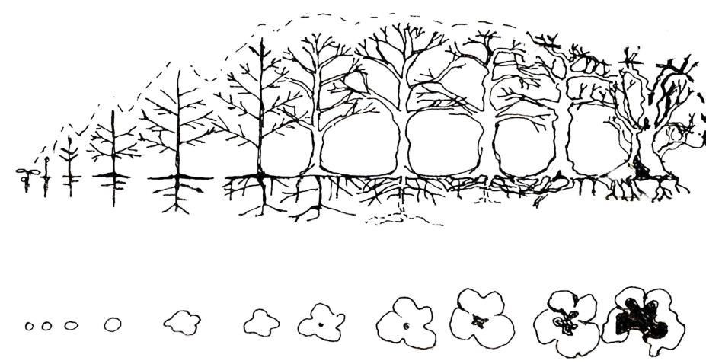
Zergatik bizi dira hainbeste zuhaitzak?
Illustration by Neville Fay (2002) after Raimbault (1995) and Lonsdale, (1999)
Notes:
Badugu zuhaitz beteranoen ezaugarrien zerrenda. Nola lotzen da hau zuhaitz baten zahartze prozesuarekin eta haren bizi itxaropenarekin?
Erabili diagrama hau zuhaitzaren ageriko zatien hazkuntza azaltzeko. Zer gertatzen da sustraietan eta enbor zulatuan?
Eman garrantzia azken etapei eta azaldu zergatik zuhaitza egiten en txikiagoa.
Gakoa da esatea, animaliek ez bezala, zuhaitzek mugarik gabeko hazkuntza eredua dutela. Haien zelulen zatiketak eta adar berriak, zur geruza berriak eta azala eransteko ahalmenak ez du etenik.

Slide 11
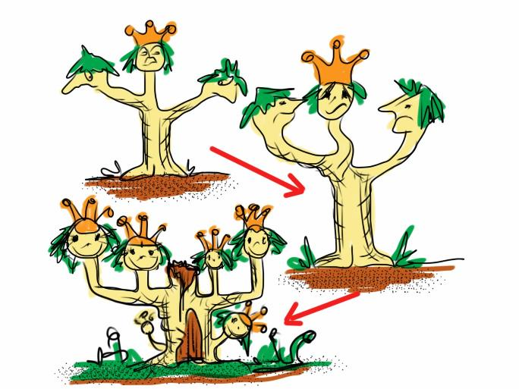
Dominantzia apikalaren galera
Irudia: Claus Mattheck
Notes:
Dominantzia apikalari buruz hitz egin, zahartze prozesuaren parte bat bezala.

Slide 12
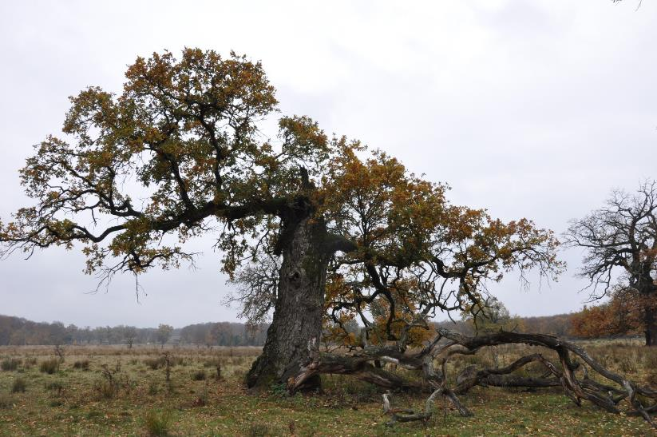
Erregek burua galdu du
Argazkia: Vikki Bengtsson, Errumania
Notes:
Parte hartzaile guztiekin egiteko ariketa. Zuhaitzen yoga enborraren hustutzea irudikatzeko eta oinarraren zabalera, adinarekin lotua dagoena. Horri esker zuhaitzaren itxura egokitzen da eta denbora gehiago irauten du.

Slide 13
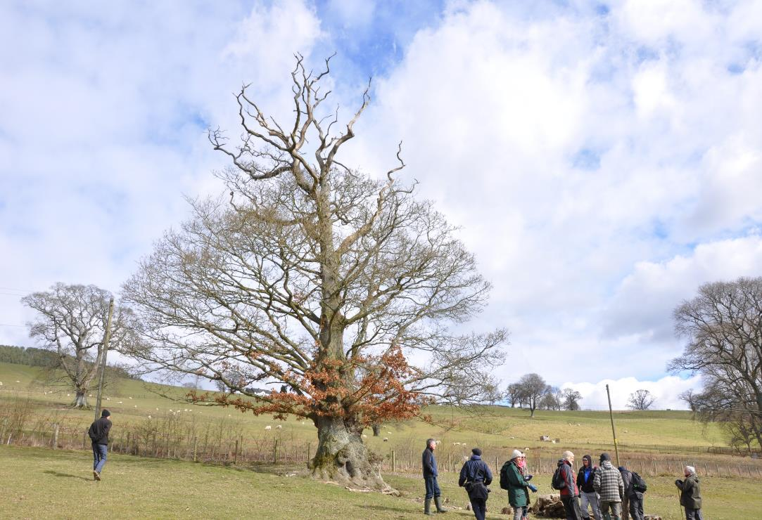
Argazkia: Vikki Bengtsson, Bodfach Park, Gales
Notes:
Adaburuaren erretira natural erakusten duen zuhaitza, eta goiko adarrak ihartuak ditu. Beheragoko adaburua bizitasun handikoa da.

Slide 14
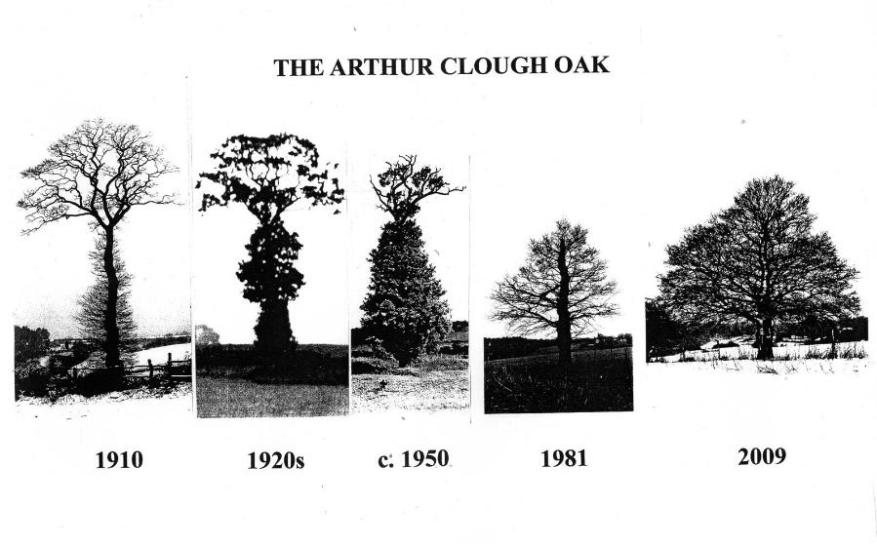
Zuhaitzak denboran zehar
Philip Stewartek bildutako argazkiak, Oxfordshire, Ingalaterra
Notes:
Azaldu nola gaur ikusten dugun zuhaitza, oso bestelakoa izan zitekeen iraganean.
Nork pentsa zezakeen 2009ko zuhaitz hau horrenbeste kudeaturik zegoela 1910ean?

Slide 15
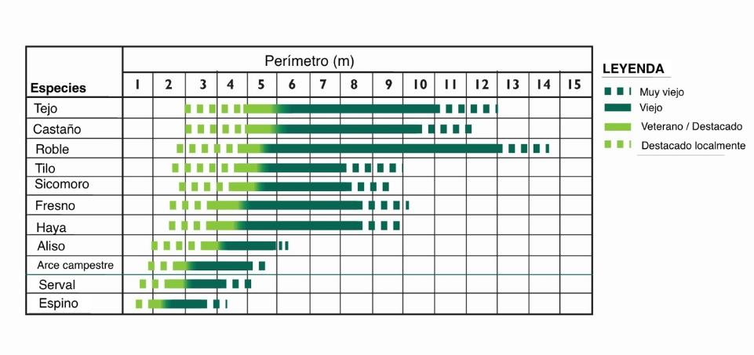
Hainbat espezieren perimetroen diferentziak. (Oharrak)
Notes:
Erabili diagrama hau azaltzeko espezie diferenteek diametroen garapena diferentea izaten dutela. Ahaztu gabe, datuak Erresuma Batuari dagozkiola eta gutxi gorabeherako datuak direla. Ikasleentzako erreferentziazko tresna da hau.
Zuhaitz beteranoa tamaintatik independenteagoa da, zaharra baino.

Slide 16
Zuhaitz beteranoak eta fauna eta flora
Zergatik dira hain garrantzitsuak zuhaitz beteranoak faunarentzat eta florarentzat?
Onddoak eta haien oinarrizko zeregina
Zuhaitz beteranoekin loturik dauden faunaren eta floraren adibideak
Faunaren eta floraren Garrantzia / Egoera
Faunaren eta floraren habitat beharrak (eta zer egin dezakegun laguntzeko)
Notes:
Ikus dezagun orain basa bizitzaren balioa zuhaitz beteranoetan…
Aurkezpen labur honen helburua da basa bizitzaren balioaz hitz egitea.

Slide 17
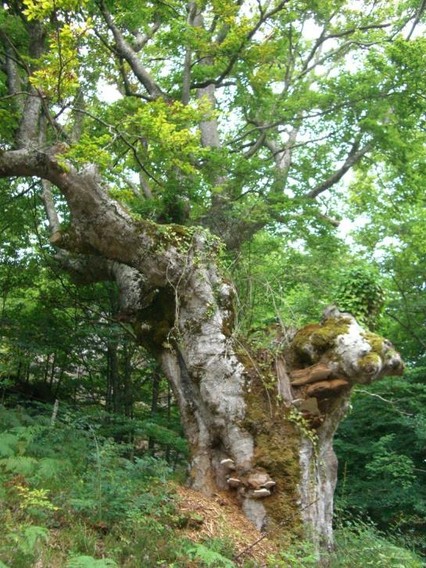
Zuhaitz beteranoak ekosistema biziak dira
Argazkia: Helen Read, Espainia
Notes:
Zati guztiak dira onak basa bizitzarako: hostoak, adarrak, sustraiak, zuloak, azala, kimuak, fruituak……
Eta baita zuhaitz beteranoen ezaugarriak ere: onddoen fruitudun guneak, putzu txikiak…

Slide 18
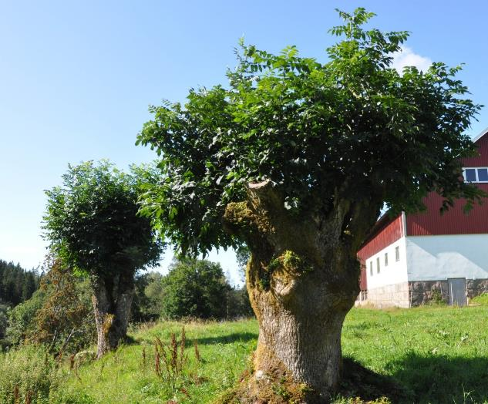
Zuhaitzaren itxura/historia garrantzitsua da
Isolatuak
Zuhaitz motzak
Kaltetutako zuhaitzak
Adina
Zuloak
Paisaia kulturala
Argazkia: Vikki Bengtsson, lizar motzak, Suedia
Notes:
Gure irekietan, adar horizontalak onak dira likenetarako
Zuhaitz motzek usteldura-gune onak sortzen ditu, gainera gehiago bizi dira tantaiak baino.
Kaltetutako zuhaitzek eta zaharrek zuloak izaten dituzte eta deskonposaketa prozesuak sortzen diren guneak.
Espezie asko bizi dira zuloetan.
Paisaia kulturalak oso garrantzitsuak dira (ez bakarrik eremu babestuetako zuhaitzak).

Slide 19
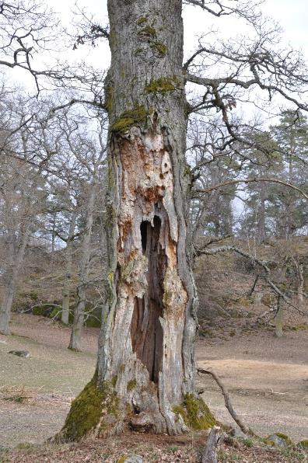
Deskonposizioaren prozesua eta onddoak
Deskonposizioa
Mantenugaien zikloa
Prozesu naturala
Prozesua konplexua
  Onddoak, mikrobioak eta hornogabeak
Egurra = energia iturria
Egur eraldatua
Argazkia: Vikki Bengtsson, Gripsholm, Suedia
Notes:
Mantenugaiak askatzen ditu, xilofagoek erreziklatuko dituztenak.
Egurra energia-iturria da hura deskonposatzeko eta erabiltzeko gain diren organismoentzat.
Deskonposaketa prozesuak zura eraldatzen du eta orduan beste organismo batzuek erabil dezakete.

Slide 20
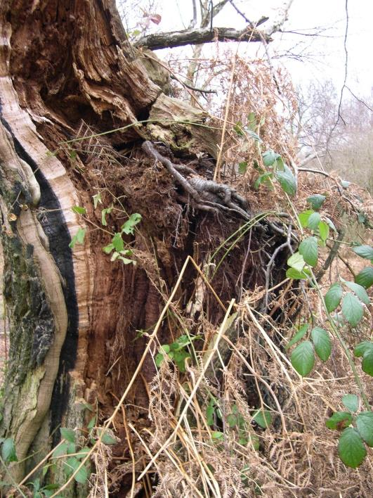
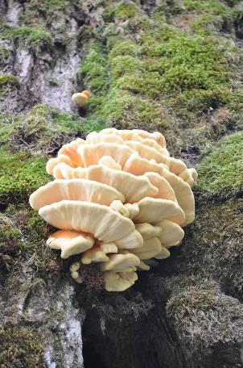
Mantenugaien zikloa
Argazkia: Vikki Bengtsson,
Laetiporus sulphureus
Argazkia: Vikki Bengtsson, Ashtead Common, Ingalaterra
Notes:
Enbor hustu baten barreneko sustraiak bakarrik ikus daitezke zuhaitza puskatu denean. Geroago sustrai hauek zuhaitzaren egiturazko zatiak osatzera iristen dira.
Laetiporus sulphureus haritzen zurgiharrean aritzen den usteldura-onddo bat da. Birziklatzaile “crucal” bat.

Slide 21
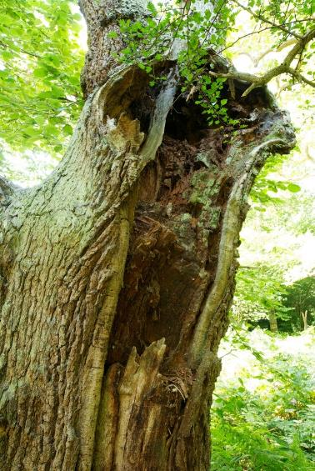
Deskonposaketa guztiak ez dira berdinak
Hainbat onddo, hainbat zuhaitz, hainbeste egoera
Usteldura arrea
  Zelulosa lehenbizi, lignina batere
Usteldura zuria
  Lignina usteltzen du batez ere
      edo
  Lignina eta zelulosa batera usteltzen ditu
Argazkia: Brian Cleckner, Ingalaterra
Notes:
Baldintza diferenteek usteldura diferenteak sortzen dituzte: marroia edo beltza izan daitezke, hezeak edo lehorrak, leunak edo gogorrak…
Usteldura arreak zelulosa deskonposatzen du fase goiztiar batean, lignina ia ukitu gabe utziz, nahiz eta onddoak ligninan alterazioren bate eragin badezake ere zelulosara hobeki iristeko.
Emaitza ligninan aberatsa da, eta habitat ezin hobea organismo askorentzat. Denborarekin zuloak edo hutsarteak sortuko dituzte. Hau ez luke lortuko onddo marroi batek bakarrik.
Usteldura zurian eskaintza zabala dago, horietako batzuek lignina eta zelulosa puskatzen dute proportzio berean. Aldi bereko usteldurak deitzen dira eta zura oso hauskor egiten dute, ia usteldura zuriak egiten duen maila berean. Beste muturrean, zelulosak ia ukitu gabe irauten du prozesuaren etapa berantiar bat arte, zure utziz egoera malgu batean.

Slide 22
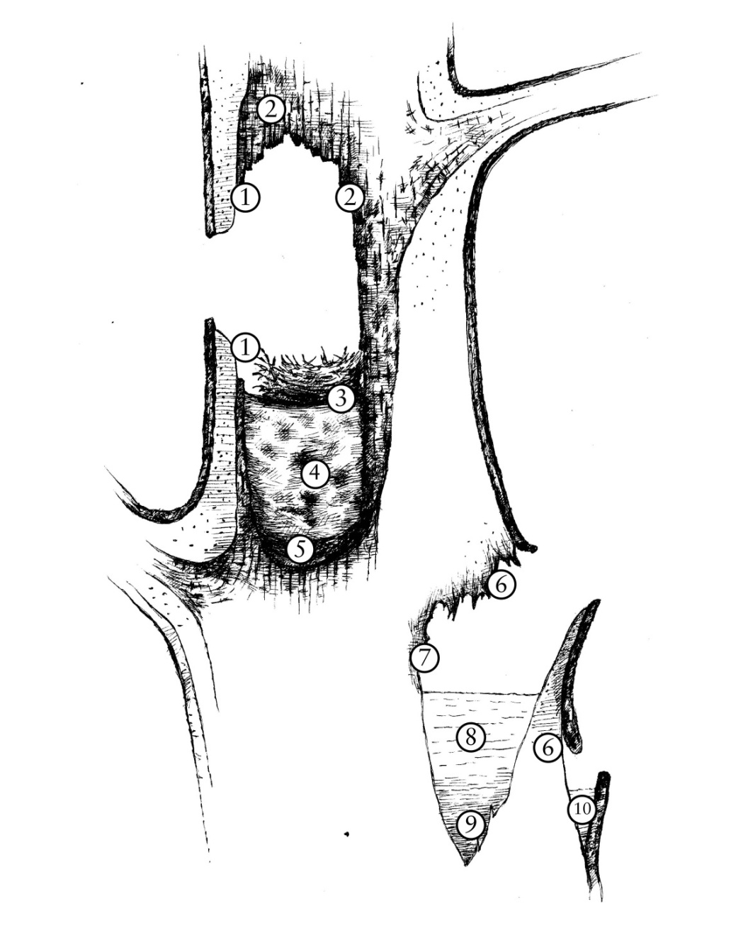
Zergatik da garrantzitsua deskonposaketa?
Deskonposaketa mota eta fase diferenteek espezi desberdinak erakartzen dituzte.
Espezien segida
Espezien arteko lehia.
Espezie asko eta asko
Irudia: Per Axell n Stokland et al. (2012)-n oinarritua.
Notes:
Deskonposaketa mota diferenteak hainbat organismok erabiliak izaten dira.
Adibidez, zulo batean hainbat ornogabek erabilitako hainbat mikrohabitat daude.
Deskonposaketak aurrera egiten duen neurrian espezie diferenteek erabiliko dute, kolonizazio eta emigrazio segida bat osatuz.
2. ariketa: Zenbaki eta hizki bakoitza mikrohabitat bat da ornogabeen espezie diferenteentzat. Adierazi txoko ekologikoen aniztasuna.

Slide 23
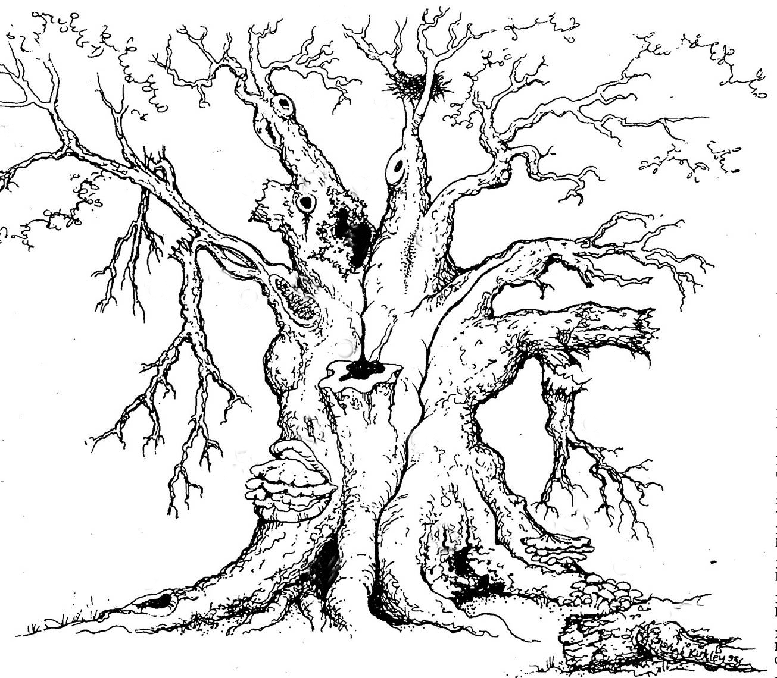
2. ariketa: Ezagutu habitatak
Irudia: Neville Fay
Notes:
Osatu talde txikiak fotokopiak irakurtzeko. Adierazi eta izandatu habitatak eta haien ezaugarriak.
Ondorengo foileto hau ere eman lekieke, baina une honetan ez dute behar.

Slide 24
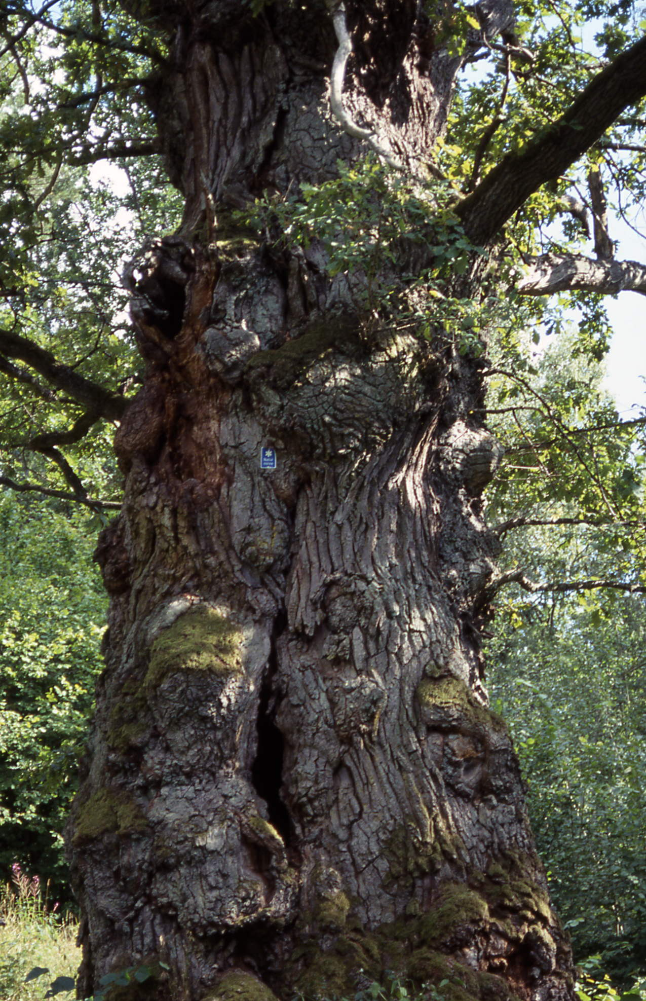
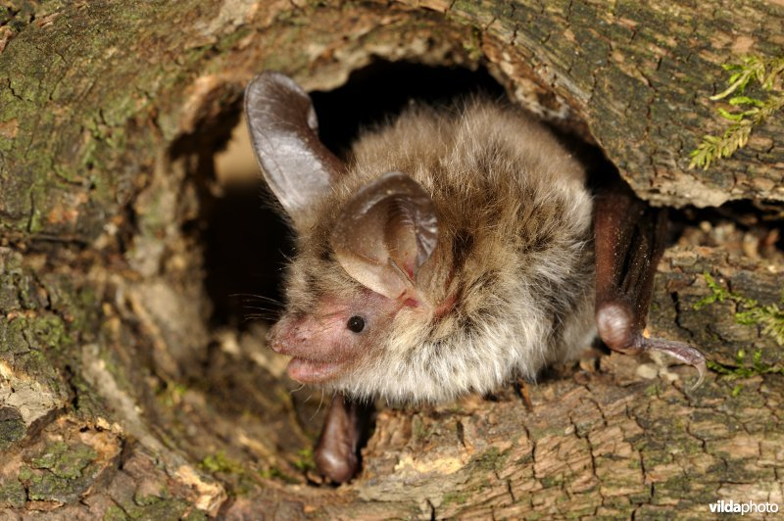
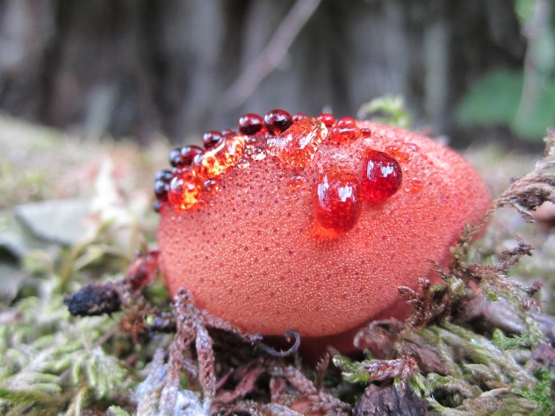
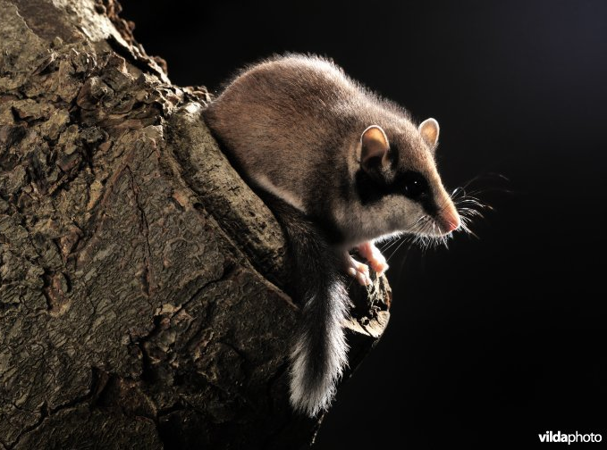
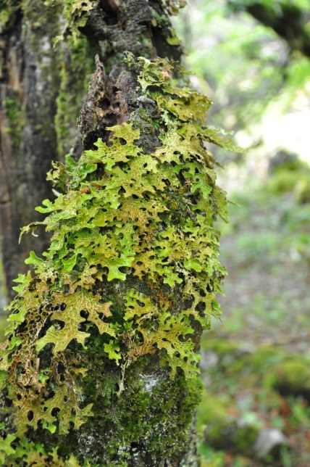
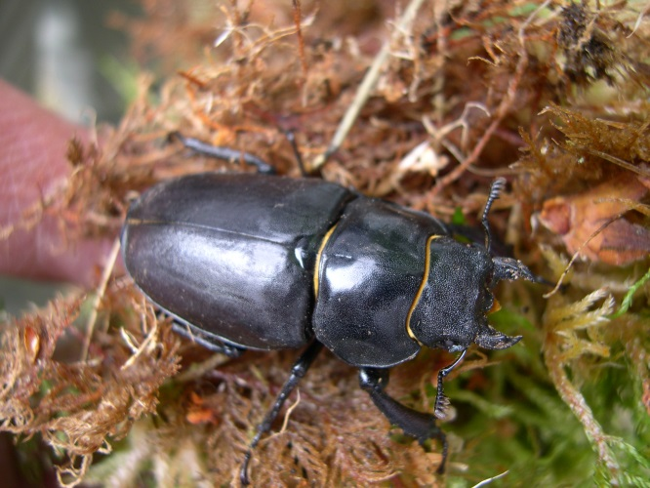
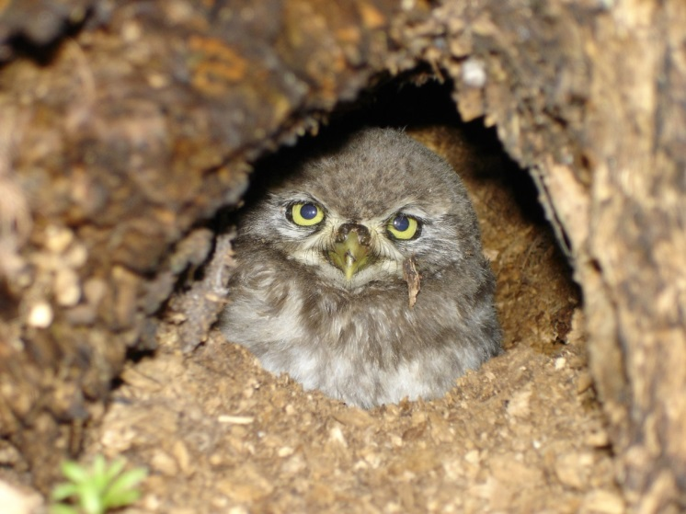
Foto: Vildaphoto, Myotis bechsteinii
Foto: Vikki Bengtsson,
Fistulina hepatica
Foto: Eliomys quercinus, Vildaphoto
Foto: Vikki Bengtsson,
Lucanus cervus
Foto: Leen Herrewyn, Athene noctua
Foto: Vikki Bengtsson,
Lobaria pulmonaria
Notes:
Zuhaitz zaharren bioaniztasuna pisuen bloke bat bezalakoa da. Auzoko aniztasun handia dago, batzuk espezialistak, beste batzuk generalistak.

Slide 25
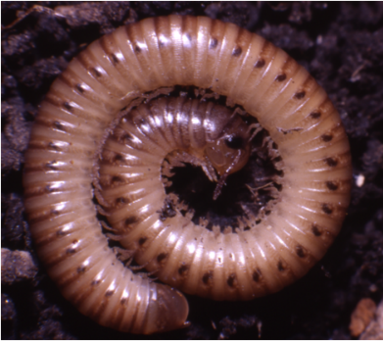
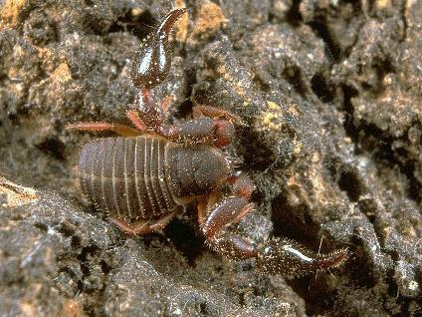
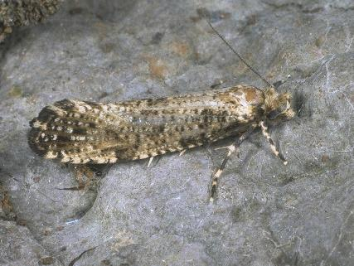
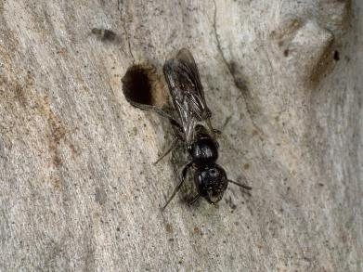
Ornogabeak
Argazkia: Paul Richards,
millipede Cylindroiulus punctatus
Argazkia: Roger Key,
Dendrochernes cyrneus
Argazkia: Roger Key
Wasp Pemphredon lugubris
Argazkia: Roger Key
Moth, Moraphaga choragella
Notes:
Aniztasun handia talde taxonomikoetan
Kakalardoak
euliak
liztorrak
pipiak
pseudolupuak
armiarmak
ehunzangoak
Elikatzeko eran ere aniztasun zabala:
harrapariak
deskonposatzaileak
bizkarroiak
Denek osatzen dute elikaduraren katea:
Batzuk mantenugaien birziklajean
Beste batzuk polen eramale garrantzitsuak dira
Ageri diren animalien datuak (norbaitek galdetuko balu):
Cylindroiulus puctatus - milazango, deskonposatzen ari den zura, deskonposatzailea, generalista.
Pemphredon lugubris - Mournful lizarra- anobiid kakarraldoen habietan bizi da- existentziak habia afido paralizatuekin
Dendrochernes cyrneus – zuhaitz zaharren azal sarriaren azpian bizi den harraparia. Gauez ateratzen da ehizatzera azalealean.
Moraphaga choragella - Saproxylic pipia – larbel zur-onddoak jaten dituzte.

Slide 26
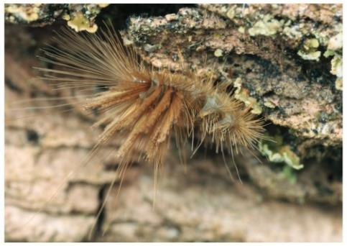
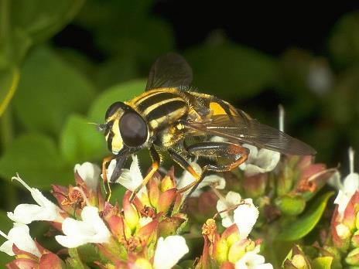
Ornogabeak
Kopuru eta aniztasun handia!
Urte beteko bizi-zikloa
Espezialista franko
Argazkia: Roger Key, Helophilus pendulus
Argazkia: Henk-Jan de Jong, larva de
Ctesias serra (cobweb beetle)
Photo: Roger Key, Criorhina floccosa.
Larba eta helduak - behar desberdinak
Batzuk oso bakanak!
Notes:
Ornogabe asko eta anitzak bizi dira zuhaitz beteranoekin erlazionaturik. Hona hemen horietako batzuk:
Ornogabeak diferenteak dira beste organismoengandik:
Askok, ez denek, urte bateko bizi zikloa dute. Horrek kalteberak bilakatzen ditu aldaketekiko.
Ale gazteek eta helduek behar diferenteak dituzte (larbek zuhaitz barrenean jan dezakete deskonposatzen ari den zura, eta helduak kanpoko nektar agian beharko du ugaldu baino lehen).
Batzuek errekerimedu bereziak dituzte: cobweb kakalardoaren larbak jaten du armiarmeek hildako eta zurrupatutakoak!
= Ctesias serra larva Dermestidae
Elikatu egiten da zuhaiz zaharren azpian Amaurobius sareetan harrapatutakoez. Ileak ditu armiarmez eta liztorrez babesteko.
Beste argazkia da Helophilus pendulus Syrphidae (hover fly)
‘football jersey fly’ (really!). only facultatively saproxylic – deskonposatzen ari den materia jaten du, baina baita ur gainean dauden hostoak.

Slide 27
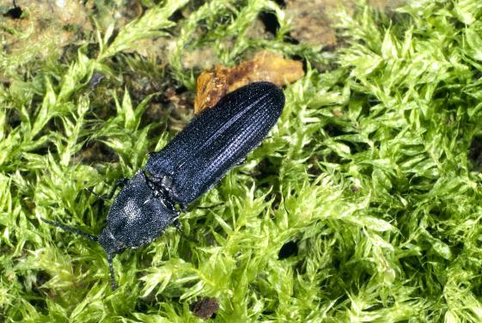
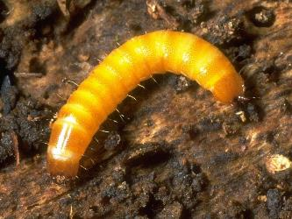
Espezie bakanak eta mehatxatuak
Europako Kakarraldo saproxilikoen % 11 mehatxaturik dago (UICN)
Europako espezie multzorik mehatxatuena da.
Argazkia: Roger Key
Limoniscus violaceus heldua eta larba
Argazkia: Roger Key
Notes:
Tokian tokiko espezieak ekarri.
Limoniscus violaceus bizi eta garatzen dira oso pago zaharretan, helduak deskonposatzen ari den zura jaten du, eta larbek lurrean, deskonposatzen ari den zerrautsean, eta intsektu hondarrak jaten dituzte.

Slide 28
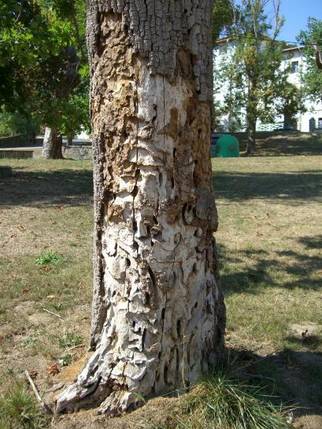
Kontserbazioa - arazoak
Espezieak ezin dira beti bizi zuhaitz bakar
Zuhaitz zaharren populazio handiak behar dira
Txoko ekologiko anitzak behar dira
Belaunaldi haustura izan daiteke zuhaitzen populazio batean
Pentsatu egin behar da zuhaitz beteranoen etorkizuneko belaunaldietan
Argazkia: Helen Read, Espainia
Notes:
Adineko zuloak zuhaitzetan – normalean zuhaitz zahar eta gazte batzuetan ageri dira, gazte batzuen multzoetan, baina ez tartekoetan.
Beharrezkoa da zuhaitzen belaunaldi berriak ziurtatzea.

Slide 29
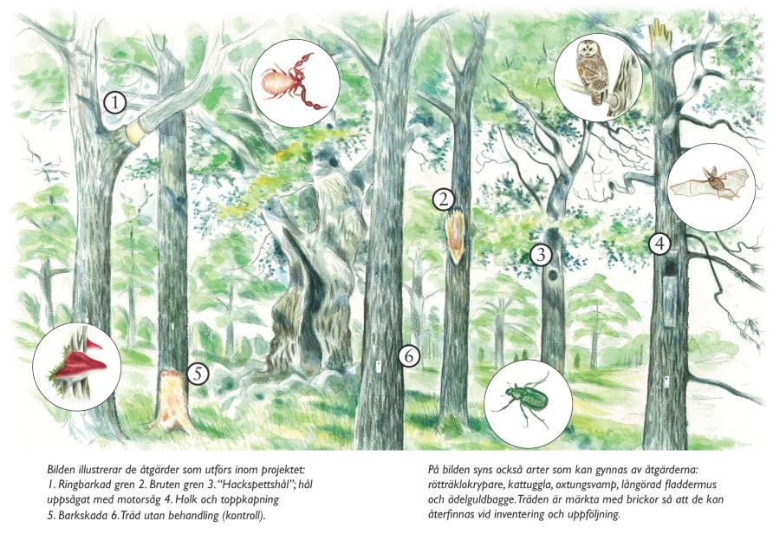
Sortu habitat!
lrudia: Per Axell
Belaunaldien arteko hausturari aurre egiteko, geroko zuhaitz beteranorik ez dagoen tokian baten bat berariaz sortzea egoki liteke!
Notes:
Zuhaitzen arteko belaunaldi-jauzi bat badago horrek esan nahi du kudeaketa aktiboa behar dela habitat egokiak sortzeko zuhaitz gazteagoetan.
Hemen ideia batzuk ematen dira zuloak sortzeko eta belaunaldi-jauzia murrizteko.
Irudian lan batzuk erakusten dira. Lan mota hau oso egokia oso jauzi handia badago zuhaitz zaharren eta gazteen artean. Batzuetan zuhaitz gazteenak kentzea alternatiba on bat izan daiteke, eta argi gehiago izanen da zuhaitz zaharragoentzat.
Habitat egokiak lortzen dira horrela, naturalki ez badaude.

Slide 30
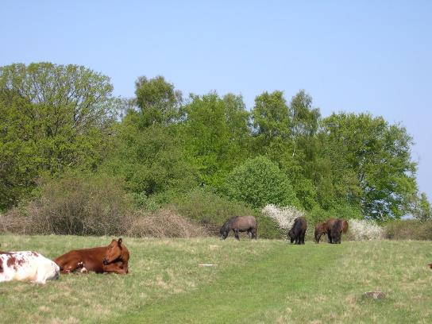
Ametsezko egoera
Zuhaitz beterano asko hurbil xamar
Zuhaitz populazioak adin egitura on bat izatea
Zuhaixka eta landare loredunak
Gune irekiak eta eguzkitsuak
Deskonposantzen ari den egurra, era, tamaina eta toki guztietan!
Argazkia: Vikki Bengtsson, Suedia

Slide 31
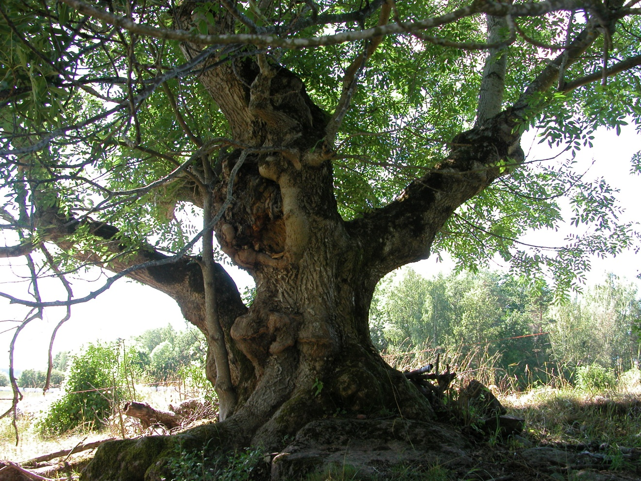
Zuhaitz beteranoen balio kulturala eta ondarezkoa
Argazkia: Helen Read
Notes:
Balore biologikoak ez dira bakarrak zuhait zaharretan…

Slide 32
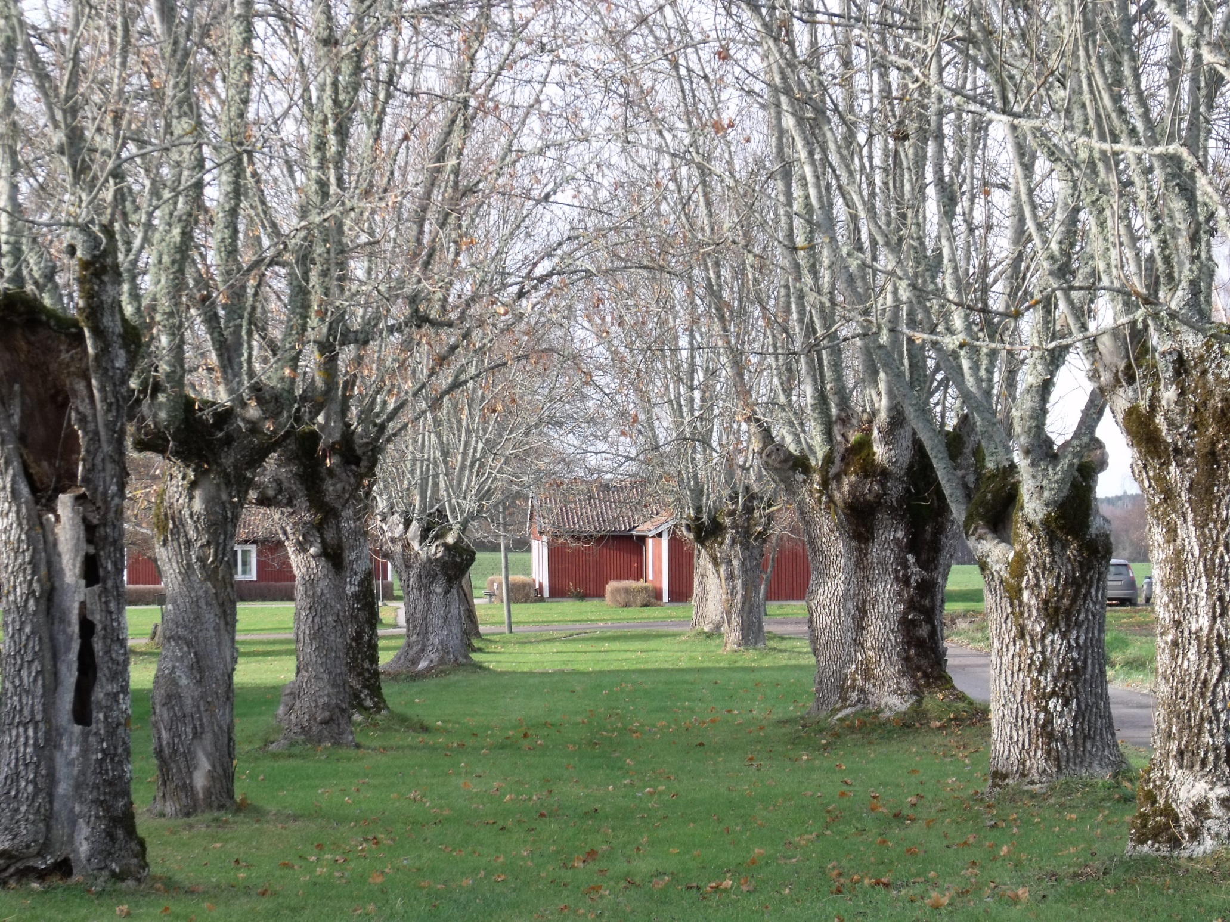
Zuhaitz lerroak
Argazkia: Vikki Bengtsson
, Suedia
Notes:
Zuhaitz lerroak edo pasealeku arbolatuak estetikoki oso garrantzitsuak izan daitezke, baita kulturari eta bioaniztasunari buruz. Horregaktik gatazka batzuk sor daitezke interesen arabera.

Slide 33
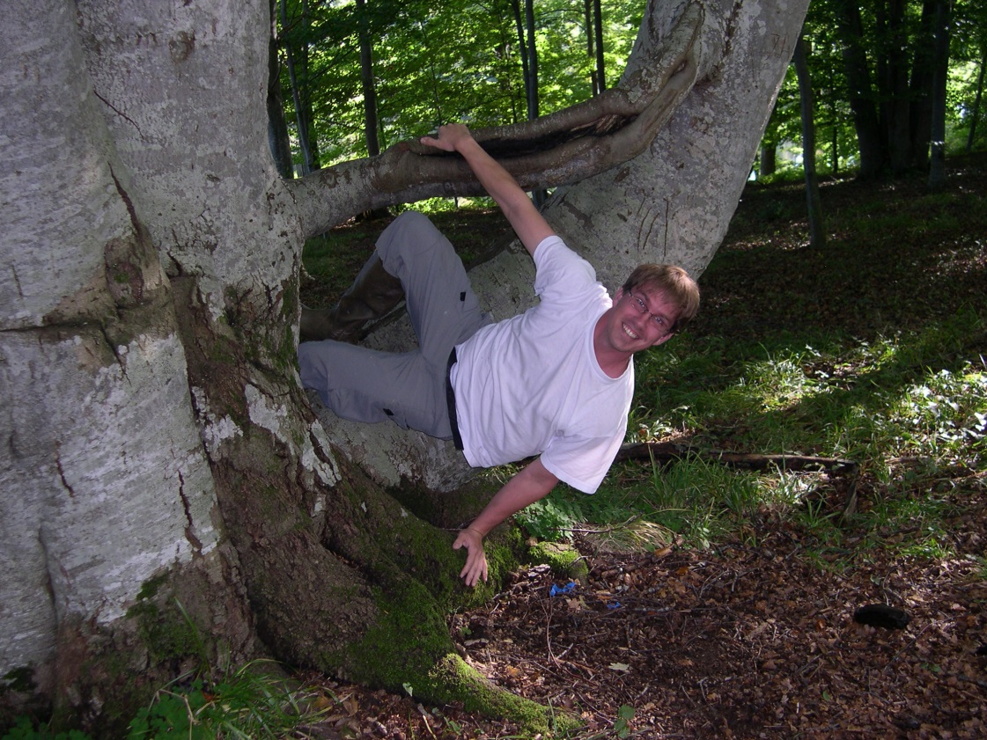
Zuhaitz beteranoen garrantzia kulturala
Lotune historikoa pertsonekin edo gertaerekin
Lurra nora erabili den lehen esaten digute
Diseinatutako paisaia baten zatia
Eraztunak – gertatutakoaren erregistro historikoa
Hezkuntzarako iturria/ ikerketa
Argazkia: Vikki Bengtsson
Notes:
Gehiagao esan liteke
Suedian zuhaitz honek leienda bat dauka, pertsona bat bertan sendatu zena, azpitik pasatzerakoan sendatzen omen zara.

Slide 34
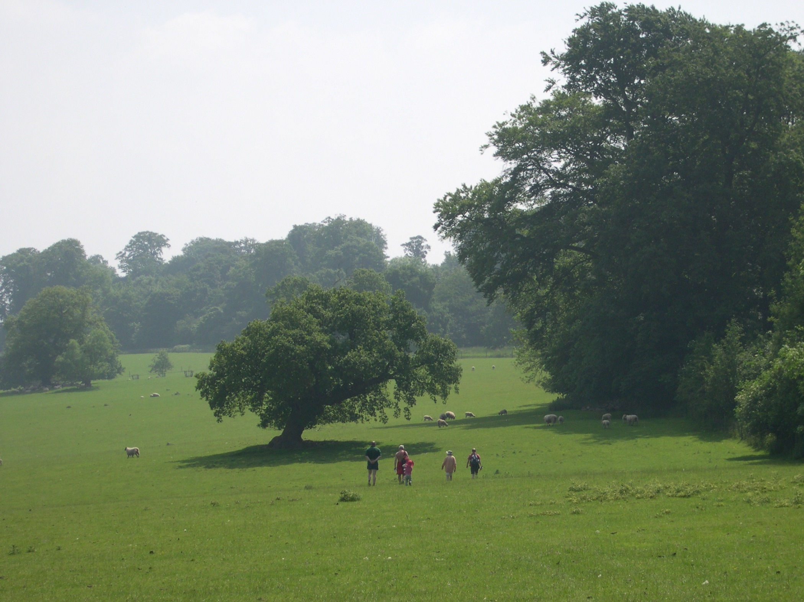
Parkeak
Argazkia: Vikki Bengtsson, Ingalaterra
Notes:
Gizakiek moldatutako paisaiak, diseinatuak edo naturalak, toki garrantzitsuak dira zuhaitz zaharrentzat.

Slide 35
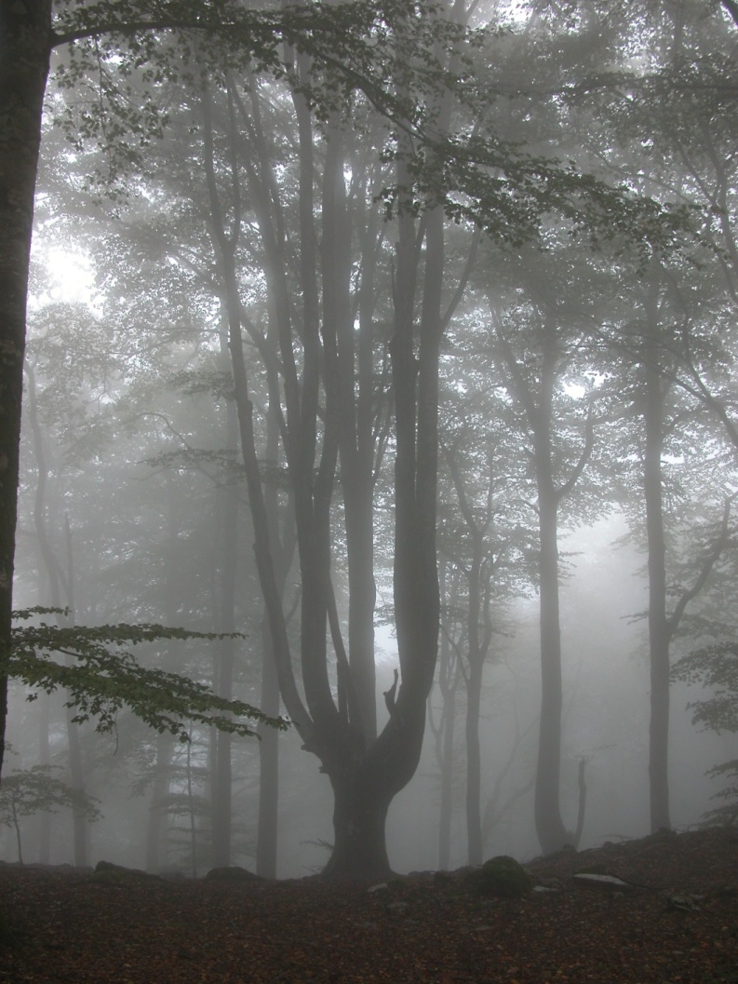
Zuhaitz beteranoen garrantzia estetikoa
Inspirazio iturria
Sormena pizten dute
Oreka sentsazioa ematen
Diseinatutako paisaietan sartu dira aintzinakotasuna transmititzeko
Batzuen ustez itsusiak dira: eztabaida!!!
Argazkia: Helen Read

Slide 36
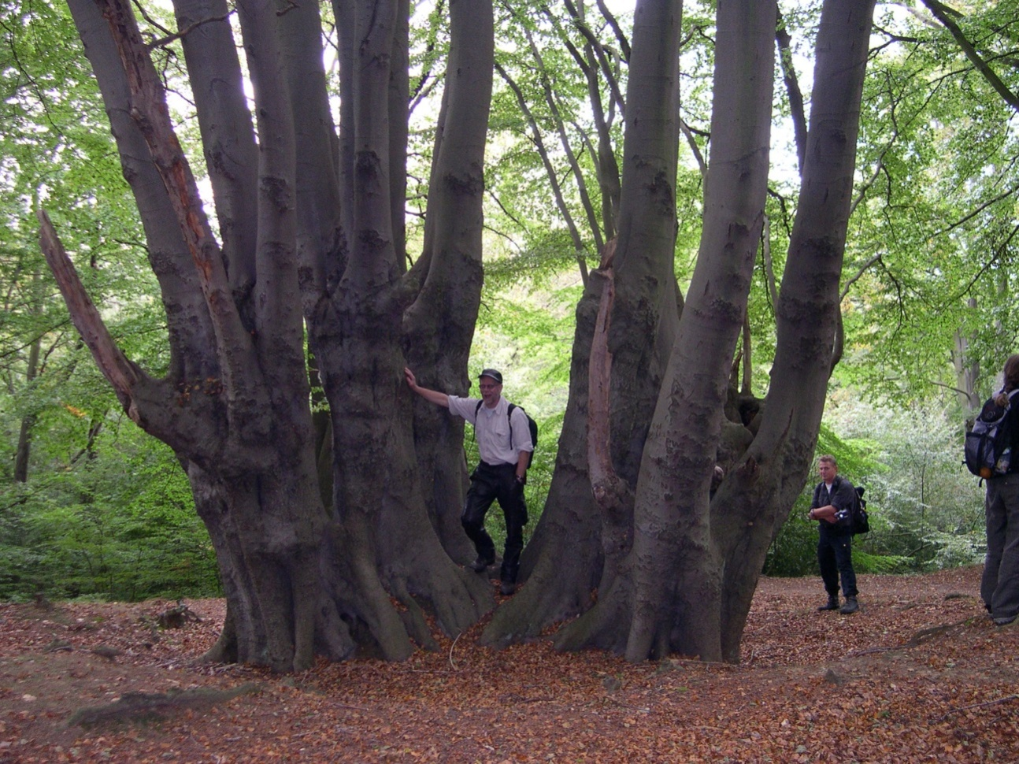
Bestelako balioak
Paisaiazkoak
Ekosistemarako: itzala...
Erreserba genetiko garrantzitsua (adibidez, aniztasun gehiago, erabilgarria gaixotasunei eta aldaketa klimatikoari aurre egiteko)
Argazkia: Vikki Bengtsson, Epping Forest

Slide 37
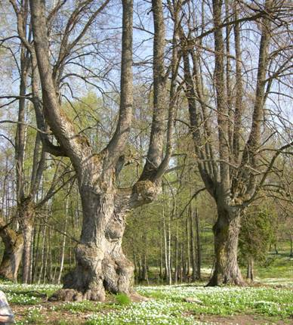
Definizioen adibideak
Zuhaitza zaharra da diametrok metro 1 duenean edo hustua dagoenean.
Interes biologikoa, kulturala edo estetikoa duen zuhaitzak, adinagatik, tamainagatik edo egoeragatik.
Foto: Vikki Bengtsson, Hallstad Ängar, Suecia
Notes:
Definizioak:
Lehenegoa Suediekoa, non tamainak eta zenbakiak garrantzitsuak diren. 2004tik aurrera erabilia.
Bigarrena, Erresuma Batukoa…
Hemen?

Slide 38
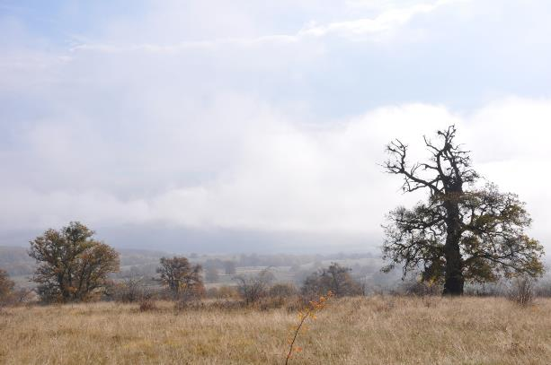
Ondorioa
Komunitate anitzak eta aberatsak espezietan
Bakanak eta espezializatuak
Onddoak funtsezkoak
Prozesu naturalak, funtsezkoak
Zuhaitzen populazio iraunkorrak, ezinbestekoak
Argazkia: Vikki Bengtsson, Errumania
Notes:
Espezien aniztasunak ekosistemei sendotasuna ematen die, tamainak egonkortasuna.

Slide 39
3. ariketa: Irteera
Karpeta
Boligrafoa
Landa-fitxa bat
Oinetakoak/zira
Ura

Slide 40
Landa-fitxa
Notes:
Garrantzitsua, ez ahaztu oihanean eztabaida egitea zur hilari buruz eta zein inportantea den bai lurrean bai zutik.
Zur hilari buruzko orria banatu (gelan lehen/gero agian errazagoa).

Slide 41
Zuhaitz beteranoen kudeaketa
Helburuak:
Erabakitzea noiz eta non den egokia kudeaketa zuhaitz zaharrentzat eta bere ingurunerako.
Zuhaitz zaharren kudeaketa egokirako arau sinpleak ematea
Kalten aurrean zuhaitzek erabiltzen dituzten hiru estrategia natural
Notes:
Arratsalderako helburuak

Slide 42
4. ariketa: Sustraiak
Egia / Gezurra saioa
Notes:
Azaldu ariketa eta banatu (banaka egiteko)
Gero eman erantzunak saio labur batean

Slide 43
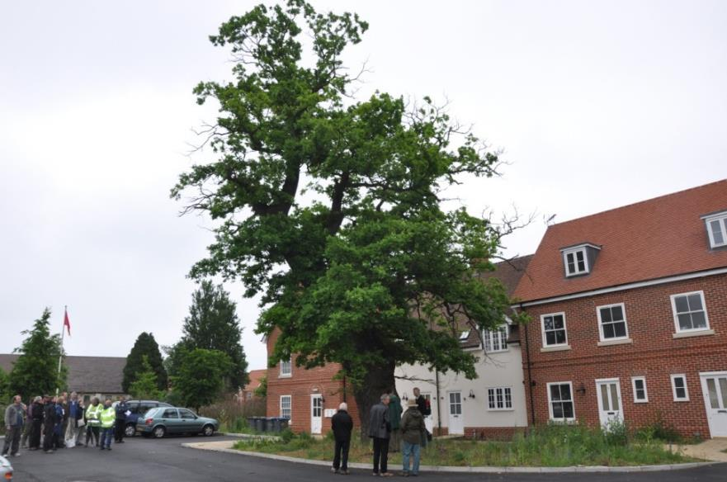
Zuhaitzek tokia behar dute!
Argazkia: Vikki Bengtsson, Suffolk, Ingalaterra
Notes:
(Diapositiba hau eta hurrengoa, sustraien saiorako dira)
Haritz bat da, 1,5 m diametrokoa. Gorde da. Bikain! Baina etxetik oso hurbil dagoe eta adarrek leihoak marratzen dituzte, eta etxekoek ezin dute lo egin. Zuhaitzak gorde nahi badira toki egokia behar dute, gatazkarik ez izateko. Bestela esku-hartu beharko da, eta bota beharko dute.

Slide 44

Sustraien babeserako Eremua
Argazkia: Vikki Bengtsson, Suffolk, Ingalaterra
15 x enborraren diametroa edo adaburuaren proiekzio-mugatik 5m haratago - bietarik handiena!
Notes:
Sustraien azken diapositiba:
Irudikatzeko sustraiak babesteko eremua

Slide 45

Nondik datoz zuhaitz zaharrak?
Argazkia: Vikki Bengtsson, Windsor, Ingalaterra
Notes:
Hurrengo saioaren aurkezpena:
Helburua da ikasleek pentsa dezatela zein diren zuhaitz baten prozesu naturalak.
Aspaldidanik daude zuhaitzak (350 milioi urte. Hosto erorkorrena 50-100 milioi urte)
(Gizakiok 2 milioi urte baino gutxiago).
Zentzua eman behar zaio zuhaitzaren denbora eskalatik.

Slide 46



Adarjaleak ala desastre naturalak?
Argazkiak: Vikki Bengtsson, Luminita Holban; Suedia, Espainia, Errumania
Notes:
Egoera naturak zuhaitzek gainditu behar dituztenak:
Animaliei dagokienez (kimuak eta hostoak jaten dituztenak) – kontuan hartu ere ornogabeak- ez bakarrik ugaztun handiak.
Hondamendi naturalak; ekaitzen kalteak, elurrarenak, izotzarenak, uholdeenak, lehorteenak…
Irudietan behi bat jaten zuhaitz txiki baten hostoak, ardiak jaten haritz zara batzuk Errumanian, ekaitzak puskatutako enbor bat….

Slide 47
5. ariketa:
Adarjaleak ala desastre naturalak?
Zer estrategia dituzte zuhaitzek bazka izateari aurre egiteko
Zer estrategia dituzte zuhaitzek birsortzeko?
Zer estrategia dituzte zuhaitzek adarren galerari aurre egiteko?
Notes:
Egin hiru talde eta bakoitzak har dezala galdera bana.
(Talde batek goiz bukatu du, egin dezala bigarren bat)
Bukaeran taldeko eztabaida talde bakoitzeko bozeramaile batekin.
10 minutu

Slide 48


Estrategia naturalak
Argazkia: Vikki Bengtsson, Suedia
Argazkia: Vikki Bengtsson, Ingalaterra
Notes:
Diapo hau eta hurrengoa dira estregia naturalen atala borobiltzeko:
Irudiek erakusten dituzte zuhaitzen estrategia batzuk:
Oinarritik ateratzen diren zarak – zuhaitz motz zaharra, zeinaren enbor nagusia hil den.
Estratifikatu da eta hazteko gauza da nahiz eta enborra buruz buru erori den (xarma, zaila da hemen ikusten non dagoen zuhaitzaren hasiera eta bukaera).

Slide 49


Prozesu naturalak
Argazkia:Tom Joye
Argazkia:Helen Read
Notes:
Gainbehera datozen zuhaitzen enborrak sustraiak botatzeko gauza dira deskonposatzen ari den zuraren gainean, eta horrela elikatzen dira onddoek askatutako elikagaiez..
Zuhaitz batzuek arantzak dituzte hosto inguruetan animaliek jan ez ditzaten.

Slide 50

Zuhaitzen kudeaketa
Zein dira gure zuhaitz beteranoen arazoak?
Noiz da egokia kudeaketa?
Zein da kudeaketa egokia?
Nola erabaki zer egin?
Argazkia:Brian Cleckner, Hampstead Heath, Ingalaterra
Notes:
Orain oinarri on bat dugu laburbiltzeko zein diren zuhaitzek dituzten erak erantzuteko ekintzei, eta gogoratuko dugu zuhaitzaren zati handi bat ezin dugula ikusi, lur azpia dagoelako.
Orain hasiko gara pentsatzen neurri zehatzetan egoera zehatzetarako.

Slide 51

Argazkia:Tom Joye
Helburu nagusia: Sahiestezina ez bada, ez dadila gal ezta zuhaitz beterano bat ere.
Notes:
Kudeaketaren helburua beharko luke izan…

Slide 52

Non daude gaur?
Argazkia:Vikki Bengtsson, Ekolsund avenue, Suedia
Notes:
Zuhaitz beteranoak non dauden, horrik eragina du kudeaketan. Alderdi kultural batzuk ere kontuan har litezke.
Batzuetan zuhaitzak basoan zahartzen dira, baina beste batzuetan paisaia kulturalenta:
Pasealekuak
Oihanpeko larreak
kanposantuak
parkeak
lorategi pribatuak
baserriak / alorren arteko hesiak
hirigunea
basoan gordeta

Slide 53

Zein dira zuhaitz beteranoen arazoak?
Argakia:Vikki Bengtsson, Ingalaterra
Lehengo kudeaketaren ondorioak
Notes:
Lehenagoko kudeaketa agian ez da txarra izan, baina hala ere ondorioak izan litzake epe luze batean.

Slide 54


Mozketa edo kudeaketa desegokia
Photo:Helen Read,
Tree failure
Argazkia:Vikki Bengtsson, Suedia
Argazkia:Szarpanyos Arpad, Errumania
Notes:
Arazo gehiago… Berez azaltzen dira.

Slide 55


Kudeaketa txarra hiri guneetan
Gaixotasunak, klima aldaketa eta kutsadura
Argazkia:Tom Joye, Belgika
Argazkia:Vikki Bengtsson, Chalara fraxinea duen lizarra, Suedia
Notes:
Kudeaketa txarra hirigunean.
Zuhaitzen gaixotasunak: Chalara fraxinea lizarrean. Aldaketa klimatikoa, kutsadura...

Slide 56


Kokapenaren arazoak
Belaunaldi jauzia: zuhaitz zahar asko eta gazterik bat ere ez
Inguruan dituen zuhaitzen itzalpe sarria
Argazkia:Vikki Bengtsson, Ingalaterra
Argazkia:Vikki Bengtsson, Suedia
Notes:
Tokiaren arazoek kudeaketan eragin dezakete, edota zuhaitz beteranoen multzoek duten balioan, adibidez:
Adinaren diferentza; zuhaitz zahar asko, eta ordezko gutxi. Adin diferentzia ez da berez arazo bat zuhaitzarentzat, baina bai zuhaitz zaharren multzoak dituzten tokietarako (orain gainera badakigu hau inportantea ere badela bianiztasunerako.
Zuhaitz zahar bat basoberri batean geratu denean, itzal berria arazo bilaka daiteke, baina artzaintza alde batera uztea, basoaren berritzea erakarriko duelako itzal handiegia eginen duena.

Slide 57

Zergatik dira desberdinak zuhaitz beteranoak?
Indar murriztua
Erortzeko arriskua
Deskonposaketa
Adaburuaren murrizketa
Sentibera aldaketekin
Lehiatzeko ahulagoak
Baina… bizirauteko estrategi natural gehiago izan ditzakete
Argazkia:Vikki Bengtsson, haritz zaharra, Suedia
Notes:
Zuhaitz zaharrak eta gazteak diferenteak honengatik:
Maiz pentsatsen zuhaitz beteranoen zati funtzionalek bizitasun gutxi dutela. Zuhaitz beteranoen ahuldadearen gako bat da haien adaburuaren murrizketaren aldia (aldi expansiboaren ordez). Baina honek ez du esan nahi bizitasun gutxikoa denik.

Slide 58

Zergatik esku hartu?
Argazkia: Brian Cleckner, Windsor
Prozesu naturalak nahikoak izan daitezke?
Notes:
Haritz zahar bat larre zuhaiztu batean, ongi kudeatua dagoenez ez du esku-hartzerik behar. Koroa erretiran sartzeko prozesuan dago, eta inongo itzalperik ez du mehatxatzen.

Slide 59

Kontutan hartzekoak: ingurua
Argazkia:Tom Joye, gaztainondoa pago basoberri batean, Belgika
Kudeatu behar al da zuhaitzaren ondoan
dagoen alderdia?
Notes:
Gaztainondo hau basoa zeharkatzen duen errepide baten ondoan dago. Tren turistiko batek erabiltzen du errepidea eta gaztainondoa pagoek inguraturik dago. Kaltetu izan da errepidearen mantenuagatik eta pagoek itzala egiten diote.

Slide 60

Kontutan hartzekoak: kokapenarekin lotutako kontuak
Argazkia:Vikki Bengtsson, Espainia
Kudeaketaren historia
Zuhaitzak galtzeko arriskua
Notes:
Zein ondorio ditu iraganeko kudeaketak?
Paisaiaren mailan, ba aldira zuhaitzak kudeatzeko arrazoirik?
Zuhaitz ezin balira gorde, zertan geratuko litzateke tokiaren ingurugiroko eta paisiaia balioa?

Slide 61

Kontutan hartzekoak: zuhaitzarekin lotutako kontuak
Argazkia:Vikki Bengtsson, Suedia
Espeziea, kokapena, baldintza klimatikoak, lehengo kudeaketari emandako erantzuna, zuhaitzarekin loturik dauden espezie bitxi eta mehatxaturik
Notes:
Ziurrenik askoz ere gauza gehiago kontuan hartu beharko lirateke, adibidez:
Tokian egon litezkeen desargertzeko zorian eta arraroak diren espezieen beharrak.

Slide 62

Kudeaketaren planteamendua
Zer egin behar da?
Zein teknika erabili?
Luzera egindako plangintza funtsezkoa da.
Argazkia:Vikki Bengtsson, hurritz lepatak itzalpean, Suedia
Notes:
Esku-hartze bat beharrezko bada, ….. Kudeaketa plan bat idatzi behar da.
Hoberena litzateke zuhaitz bakoitzarentzako plan bana izatea, eta beste zuhaiztirako edo tokirako.
Zuhaitz zaharrentzat interesgarriak diren toki guztiek bana beharko lukete.
Nahiz eta zuhaitz baterako kudeaketa plana oso erraza izan, kalkulu-orri batean lerro bat izan dezan, pentsamenduan egotea plan bat egiteko oso interesgarria izan daiteke.

Slide 63


Lehiakideak murrizten. Bideoa.
Argazkia:Vikki Bengtsson, azala eraztuntzen. Suedia
Argazkia:Helen Read
Notes:
Iksusi bideoa“soilguneak irekitzen”. Ezin bada, oharrak erabili
Kontua ez da zuhaitz beterano baten ondoan dauden zuhaitz guztiak kentzea.
Ekidin behar da, lanak bukatutakoan, zuhaitza gehiegi agerian geratzea haizeak eta eguzkiak jotzeko moduan. Azala berotu liteke, gehi hozte gutxiago izatea transpirazio korrontea murriztu zaiolako, azkenean hezetasuna falta liteke hostoetan. Gainera lurra bera lehortuko balitz, ebotranspirazioagatik hezetaun falta oso izan lezake zuhaitzak.
(diapo hau kendu bideo ikusten bada)

Slide 64


Zuhaitz beteranoaren ondoko lurraldea kudeatzen. Bideoa.
Argazkia: Vikki Bengtsson,ardiek kaltetu zuhaitzak, Ingalaterra
Argazkia:Vikki Bengtsson, Hatfield Forest, Ingalaterra
Notes:
Ikusi bideoa “Zuhaitz zaharraren ondoko lurraren garrantzia”, bestela oharrak:
Eztabaidatzekoak:
Artzaintza intentsiboa, makineriak sustraietan emandako kaltea, hiri garapena, baso makineria…
Konponbideak
ARAZOAREN JATORRIA KENTZEA, hesiak, aldi baterako hesiak, adar pilatutako hormak, mulching, artzaiantza intentsitate txikikoa.

Slide 65


6. ariketa: Zein da zuhaitz hauentzako kudeaketa egokia?
Argazkia:Vikki Bengtsson, Västra Götaland, Suedia
Argazkia:Vikki Bengtsson, Östergötland, Suedia
Notes:
Taldea talde txikietan jarri, eta bakoitzak argazkidun orri bana hainbat zuhaitz zaharren arazorekin.
Diapoko biak erabili adibidetzat gero lanean hasteko:
Ezkerreka 5 enborretako ezki motza da. Enbor bat bordaren teilatu gainean eror daiteke, eta zirkulazio gutxiko bide baten ondoan dago. Adaburua murriztea pentsatu da erorketa arriskua txikiagoa izan dadin.
Eskuinekoa izeidi berri baten barrenean geratu da, 50 urteko basoberritzea. Soilgune bat sortu behar da. Baina zuhaitza oso gaizki dago, eta behar bada ez du merezi. Ezta?
Talde bakoitzak konponbideak eman ditzan arazoak konpontzeko. Denon artean gero eztabaidatu.
Ppt batean taldeek izan dituzten argazkiak.

Slide 66


Inausketa teknikak. Bideoa.
2° corte
3° corte
4° corte
Argazkia:Vikki Bengtsson, Östergötland, Suedia
Argazkia:Vikki Bengtsson, Hatfield Forest, Ingalaterra
Notes:
Benetan beharrezkoa da zerbait egitea?
Murrizketa txikiek aldaketa handi bat ekar lezakete. Esku-hartze bat planteatzen badugu, hori da pertsatzen dugulako zuhaitzak ongi erantzunen duela.
Ebitatu: ia adar guztien kenketa, eta bizirik dagoen hazkuntza osoa kentzea. Bestela luzera begirako bideragarritasuna kolokan egon daitekeela. Are oso erresistenteak diren sahatsak eta aurretiko zuhaitz motzak ere esker onekoak izanen dira esku-hartzeak etapaka egiten badira.
Zuhaitz batean planteatzen diren mozketak beti hobe etapaka segida batean, eta ekintza global bakar batean.
Eskuineko irudian zuhaitz baterako aurreikusitako mozketak (gutxi gorabehera, bigarrena eta hurrengoak erantzunaren arabera moldatu beharko direlako) Koroaren itxura ere kontuan hartu beharko da; ez da beti izanen irudian ageri den bezain simetrikoa.
Esku-hartze guztiak ebaluatu beharra daude aldez aurretik ziur egoteko zuhaitza ongi erantzuten ari dela.

Slide 67

Gogoratu: zuhaitzen belaunaldi berriak funtsezkoak dira luzerako bideragarritasunerako
Argazkia: Chris Knapman, Eskozia
Notes:
Kudeaketaren saioa bukatzeko, gogoratu behar zuhaitz beteranoen hurrengo belaunaldia ...
Diapo honetan landatutako zuhaitz berria, ongi bai, baina batzuk zaharretik hurbilegi jarriak. Gutxienez zuhaitz zaharretik 35 mtara egon beharko lukete, hazteko tokia izan dezaten.
Gogoratu:
Ahal diren zuhaitz zaharr guztiak gorde.
Ziurtatu hurrengo belaunaldiak izanen dira, berez modu naturalean eta landaketen bidez.
Ziurtatu zuhaitz gazteek behar adina leku eta argi dutela
Ez landatu zuhaitz beteranotik hurbilegi, 35mtara egizu.

Slide 68

Argazkia: Vikki Bengtsson , Windsor, Ingalaterra
Galderarik?
Notes:
Galde-erreguen saioa.

Slide 69


Gure zuhaitz zaharrentzako babesa
Argazkia: Peter Isotala
Zurezko itsasontzi zaharra, haritzean egina, haren lehen bidaian urperatu zen!
Monumentu nazionala da egun Suedian, arrazoi osoz, BAINA
Itsasontzia bera baino zaharragoak eta bizirik dauden haritzak ere aintzat hartu beharko lirateke!
Foto: Vikki Bengtsson , Suedia
Notes:
Bukaerako diapo batzuk, zuhaitz beteranoen babesari buruz hitz egiteko.
Vasa itsasontzia Gustavo Wasa erregeak eraiki zuen 1628an.
Neurriz handiegia eta gaizki kalkulatua itsasoratu eta berehala ondoratu zen. XX. Mendean lehorreratu zen eta dagoen museoan kontserbatzeko sekulako dirutza gastatzen da. Onddoekin arazoak ditu, haren deskonposaketa azkartzen ari direnak.
Tokian tokiko adibideak
Rose Mary (Erresuma Batua) o "Manastirea lemn-Dintr ONU ) Errumaniako monasterioa; haritzezko eliza bat, artzain batek egina XVII. mendean ikono bat haren zulo batean aurkitu eta gero.

Slide 70

Legedia eta dirulaguntzak
Ikus ikastaroaren materiala.
Arriskuen kudeaketa zentzu komunarekin. Bideoa.
Argazkia: BrianCleckner, Erresuma Batua
Notes:
Herriale bakoitzean bana.
Aparteko ppt bat

Slide 71

Zuhaitz beteranoak- ondorioak
Bioaniztasuna
Zahartzea eta prozesu naturalak oso garrantzitsuak dira
Zuhaitz beteranoek toki zabala behar dute
Arretaz planifikatu edozein kudeaketa
Etorkizunerako planifikatu
Etorkizunerako babestu
Argazkia: Helen Read, Espainia
Notes:
Laburbilduz:
Zuhaitz beteranoak bioaniztasunerako oso baliotsuak dira.
Zahartze prozesuak sortzen ditu zuhaitzari aniztasun balioa ematen dizkioten ezaugarriak.
Horregatik… zuhaitza bizirik mantendu behar dugu ahal den denbora gehiena habitat horiek gal ez daitezen.
Horretarako, zuhaitzaz gain ondoko ingurumena ere zaindu behar da.
Arretaz planifikatu edozein kudeaketa eta kontuan hartu esku-hartzeen ondorioak.
Saiatu zuhaitzak babestuak egon daitezen (legalki ez bada, tokiko erabakien bidez) etorkizunean.
Gogoratu etorkizunena ere zuhaitz beteranoak beharko ditugula.

Slide 72

Informazio gehiago
VETree bideo gehiago
  Arriskuen kudeaketa
  Deskonposatzen arin den zuraren kudeaketa
  Fruta-arbola beteranoen kudeaketa
  David Lonsdaleren ikasgaiak
  Zuhaitz motzen mugarraketa haien ziklo naturalean
Notes:
El/los libro/s y vídeos estarán disponibles en tu idioma al menos en formato digital.

Slide 73


www.vetree.eu
www.ancient-tree-forum.org.uk
Jarraitu bietan Facebook eta Twitter

Slide 74

Mesedez, bete itzazue ikastaroa ebaluatzeko inkestak!
Argazkia: Vikki Bengtsson , Oianleku, Gipuzkoa
Notes:
Parte-hartze ziurtagiriak eman, beraiek ebaluaketa-galdetegia betetzen duten bitartean.

Slide 75


Informazio gehiago
Notes:
Book/s will be available in your language at least in a digital format

